Slide 1
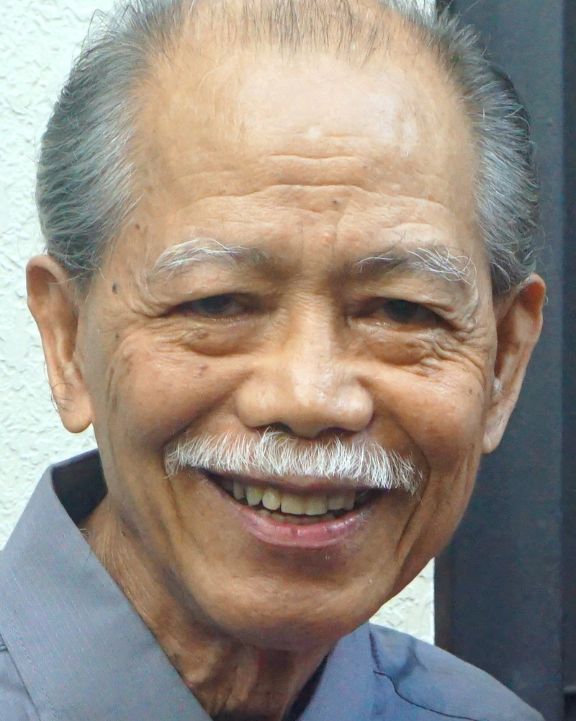
Adult Bible Study Guide
Jan • Feb • Mar 2023
powerpoint presentation designed by claro ruiz vicente

Slide 2
G. Edward Reid
Principal Contributor
Notes:
Namamahala para sa Panginoon Hanggang sa Siya ay Dumating

Slide 3
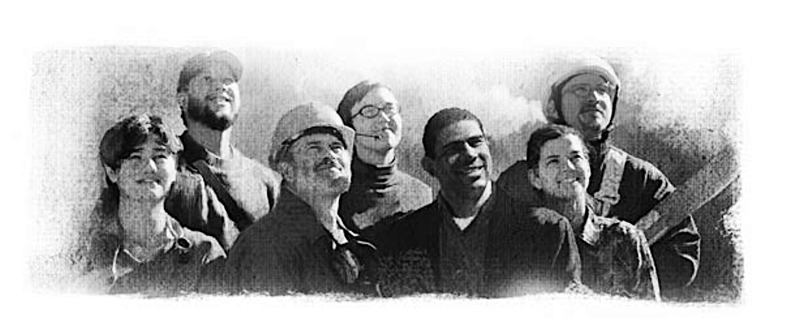
Managing for the Master
Lesson 8, February 25, 2023
Planning for Success
Notes:
Nasa pangwalong liksyon na tayo. Pagpapanukala para sa Tagumpay. Liksyon para sa Pebrero 25.

Slide 4
Planning for Success
Key Text
Colossians 3:23, 24 NKJV
“And whatever you do, do it heartily, as to the Lord and not to men, knowing that from the Lord you will receive the reward of the inheritance; for you serve the Lord Christ.”
Notes:
Susing Talata. “Anuman ang inyong ginagawa, ay inyong gawin ng buong puso, na gaya ng sa Panginoon, at hindi sa mga tao; yamang inyong nalalaman na sa Panginoon ay tatanggapin ninyo ang gantimpalang mana. Paglingkuran ninyo ang Panginoong Jesu-Cristo” (Colosas 3:23, 24).

Slide 5
Planning for Success
Initial Words
We will look at the idea of “success” in the context of basic stewardship and financial principles. Money and finances are going to be a part of our life, whether we like it or not. What, then, are some practical steps, that we can take that, though not guaranteeing “success,” can nevertheless help us avoid common pitfalls and mistakes that can make financial success a bit more difficult?
We will look at the idea of “success” in the context of basic stewardship and financial principles. Money and finances are going to be a part of our life, whether we like it or not.
Notes:
Panimulang Salita. Titingnan natin ang ideya ng “tagumpay” sa konteksto ng mahahalagang prinsipyo ng pagiging katiwala at pinansyal. Ang pera at pananalapi ay magiging bahagi ng ating buhay, sa gusto natin o hindi. ¶ Ano, kung gayon, ang ilan sa mga prktikal na hakbang na magagawa natin, na bagaman hindi gagarantiyahan ang “tagumpay,” ay maaaring gayunman na tulungan tayong maiwasan ang mga karaniwang bitag at pagkakamali na maaaring gawing mas mahirap ng kaunti ang tagumpay sa pananalapi?

Slide 6
Planning for Success
Quick Look
1. Priorities for Success
(a) God First (Matt. 6:33).
(b) Spouse Next (Gen. 29:18).
2. Working for Success
(a) Work, a Blessing (Gen. 2:15).
(b) Earning Years (1 Tim. 5:8).
(c) Integrity in Working (Prov. 22:1).
3. Achieving Success
Seven Biblical Counsels (Ps. 1:1–3).
Notes:
Muli ay tatlong paghahati ng liksyon.
(1) Mga Prayoridad para sa Tagumpay
a. Una ang Diyos (Mateo 6:33).
b. Susunod ang Asawa (Gen. 29:18).
(2) Pagtatrabaho para sa Tagumpay
a. Trabaho, isang Pagpapala (Genesis 2:15).
b. Mga Taong Kumikita (1 Timoteo 5:8).
c. Integridad sa Pagtatrabaho (Kawikaan 22:1).
(3) Nagtatamo ng Tagumpay
Pitong Biblikal na mga Payo (Awit 1:1–13).

Slide 7
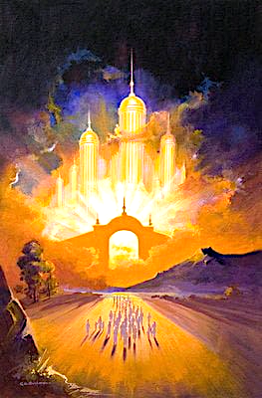
Planning for Success
1. Priorities for Success
Matthew 6:33 NKJV
“But seek first the kingdom of God and His righteousness, and all these things shall be added to you.”
Notes:
Unang Pagkakahati. 1. Prayoridad para sa Tagumpay. “Ngunit hanapin muna ninyo ang kanyang kaharian at ang kanyang katuwiran, at ang lahat ng mga bagay na ito ay pawang idaragdag sa inyo” (Mateo 6:33).

Slide 8
1. Priorities for Success
a. God First
“Remember now your Creator in the days of your youth, before the difficult days come, and the years draw near when you say, ‘I have no pleasure in them’ ” (Eccl. 12:1).
As youths mature into adulthood, thoughts will arise about having to provide for basic needs—food, clothing, and shelter. Jesus Himself has told us how to prioritize our needs (see Matt. 6:33).
Notes:
a. Una ang Diyos. “Alalahanin mo rin naman ang Lumikha sa iyo sa mga araw ng iyong kabataan, bago dumating ang masasamang araw, at ang mga taon ay lumapit, na iyong sasabihin, ‘Wala akong kasiyahan sa mga iyon’ ” (Eclesiastes 12:1). ¶ Samantalang ang mga kabataan ay nagkakaedad, ang mga isipan ay babangon tungkol sa paglalaan para sa mahahalagang pangangailangan—pagkain, damit, at masisilungan. Si Jesus mismo ay nagsabi sa atin kung paano uunahin ang ating mga pangangailangan (tingnan ang Mateo 6:33).

Slide 9
1. Priorities for Success
a. God First
• As we saw in Genesis 28:20–22, Jacob had made some important life choices, both spiritual and financial.
In the vision, the Lord introduced Himself to Jacob as “ ‘the Lord God of Abraham your father and the God of I saac’ ” (v. 13). Then as part of his vow to God, Jacob said, “ ‘The Lord shall be my God’ ” (v. 21).
Notes:
• Gaya nang nakita natin sa Genesis 28:20–22, gumawa si Jacob ng mahahalagang pagpili sa buhay, parehong espirituwal at pinansyal. ¶ Sa pangitain, nagpakilala ang Diyos kay Jacob bilang “ ‘ang Panginoon, ang Diyos ni Abraham na iyong ama, at ang Diyos ni Isaac’ ” (tal. 13). Pagkatapos bilang bahagi ng kanyang panata sa Diyos, sinabi ni Jacob, “ ‘ang Panginoon ang magiging aking Diyos’ ” (tal. 21).

Slide 10
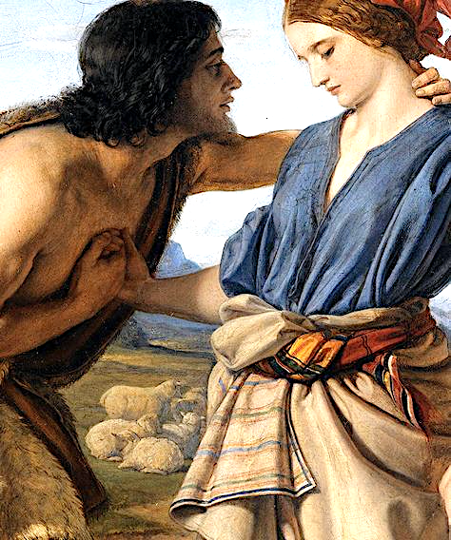
1. Priorities for Success
b. Spouse is Next
Genesis 29:18 NKJV
“Now Jacob loved Rachel; so he said, ‘I will serve you seven years for Rachel your younger daughter.’ ”
Notes:
b. Susunod ang Asawa. “Mahal ni Jacob si Raquel; kaya't kanyang sinabi, ‘Paglilingkuran kita ng pitong taon dahil kay Raquel na iyong anak na bunso” (Genesis 29:18).

Slide 11
1. Priorities for Success
b. Spouse Next
• After Jacob made his commitments to God, the Lord directed him to Rachel at the well (see Gen. 29:9–20). It is fitting to make your spiritual decision and your lifework decision before committing to marriage.
• Your future spouse should know “what they are getting into.”
Is this person a committed Christian?
Notes:
• Pagkatapos gawin ni Jacob ang kanyang pagtatalaga sa Diyos, pinatnubayan siya ng Panginoon kay Raquwl sa balon (tingnan ang Genesis 29:9–20). Naaangkop na gawin ang iyong desisyong espirituwal at panghabambuhay na trabaho bago magpasyang mag-asawa. ¶ • Ang iyong magiging asawa ay dapat nalalaman ang “papasukan niya.” ¶ Itong tao bang ito’y isang natatalagang Kristiyano?

Slide 12
1. Priorities for Success
b. Spouse Next
What type of work will he or she be involved in? A teacher, a nurse, a lawyer, a laborer?
What kind of life will I be committing to?
What level of education has been completed?
What amount of debt will come into the marriage?
Am I willing to accept this situation as part of my responsibility?
Notes:
Anong uri ng trabaho niya? Isang guro, isang nars, isang abogado, isang manggagawa? ¶ Anong uri ng buhay ang itatalaga ko ang aking sarili? ¶ Anong antas ng edukasyon ang natapos? ¶ Anong halaga ng pagkakautang ang kasama sa pag-aasawa? ¶ Handa ba akong tanggapin ang katayuang ito bilang bahagi ng aking pananagutan?

Slide 13
1. Priorities for Success
b. Spouse Next
“Do not be unequally yoked together with unbelievers. For what fellowship has righteousness with lawlessness? And what communion has light with darkness? And what accord has Christ with Belial? Or what part has a believer with an unbeliever?” (2 Corinthians 6:14, 15).
• Why is this principle so important to consider when looking for a life partner?
Notes:
“Huwag kayong makipamatok sa mga hindi mananampalataya, sapagkat anong pagsasama mayroon” ang katuwiran at kasamaan? O anong pagsasama mayroon ang liwanag sa kadiliman? At anong pagkakasundo mayroon si Cristo kay Belial? O anong bahagi mayroon ang mananampalataya sa hindi mananampalataya? (2 Corinto 6:14, 15). ¶ • Bakit napakahalagang isaalang-alang ang prinsipyong ito kapag naghahanap ng katuwang sa buhay?

Slide 14
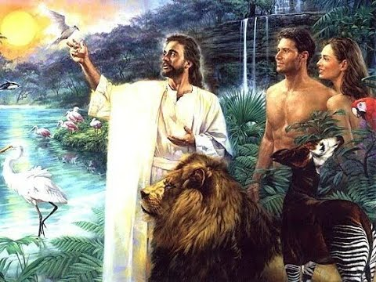
Planning for Success
2. Working for Success:
a. Work, a Blessing
Genesis 2:15 NKJV
“Then the Lord God took the man and put him in the garden of Eden to tend and keep it.”
Notes:
Ikalawang paghahati. 2. Pagtatrabaho para sa Tagumpay. a. Trabaho, isang Pagpapala. “Kinuha ng Panginoong Diyos ang lalaki at inilagay sa halamanan ng Eden upang ito ay kanyang bungkalin at ingatan” (Genesis 2:15).

Slide 15
2. Working for Success:
a. Work, a Blessing
• The ideal, of course, is to find something that you are
passionate about,
can provide you with a good income,
get trained in it,
find a job doing it, and
work at it for your earning years.
• Whatever your hand finds to do, do it with your might; for there is no work…in the grave where you are going” (Eccl. 9:10).
Notes:
• ¶ Ang minimithi, siyempre, ay makasumpong ng isang bagay na ikaw ay ¶ marubdob tungkol dito, ¶ makapagbibigay sa iyo ng mabuting kita, ¶ makakakuha ka ng pagsasanay dito, ¶ makakahanap ka ng trabahong magagawa mo ito, at ¶ gagawin ito sa mga taong kumikita ka. ¶ • “Anumang masumpungang gawin ng iyong kamay, gawin mo ng iyong kalakasan; sapagkat walang gawa, kaisipan, kaalaman, ni karunungan man sa Sheol, na iyong patutunguhan
” (Eclesiastes 9:10).

Slide 16
2. Working for Success:
b. Earning Years
1 Timothy 5:8 NKJV
“But if anyone does not provide for his own, and especially for those of his household, he has denied the faith and is worse than an unbeliever.”
Notes:
Pangalawang kaisipan. b. Mga Taong Kumikita. “Ngunit kung ang sinuman ay hindi kumakalinga sa kanyang kamag-anak, lalung-lalo na sa kanyang sariling sambahayan, tinanggihan niya ang pananampalataya at siya’y masahol pa sa hindi mananampalataya” (1 Timoteo 5:8).

Slide 17
b. Working Years
Family Finances
• The working years is usually about 40 years long—
children are brought up and educated;
home, major purchases are acquired;
very intense time financially;
family is learning to work together;
members are creating lifelong bonds.
• Families in which both parties have a Christian commitment and are willing to fol-low biblical principles are much more stable.
Notes:
Pananalapi ng Pamilya ay tinitiyak sa • mga taon ng pagtatrabaho na karaniwang 40 taon ang haba—¶ mga anak ay pinalalaki at pinaaaral; ¶ tahanan at malalaking pamimili ay natamo; ¶ napaka tinding panahon sa pananalapi; ¶ ang pamilya ay natututong magkakasamang gumagawa; ¶ ang magkakasambahay ay lumilikha ng habam-buhay na pagkaka-isa. ¶ • Ang mga pamilyang kung saan ang parehong partido na may pagtatalagang Kristiyano at nahahandang sundin ang mga prinsipyo ng Biblia ay higit pang matatag.

Slide 18
b. Working Years
Family Finances
“In all labor there is profit. But idle chatter leads only to poverty” (Prov. 14:23).
“And whatever you do, do it heartily, as to the Lord and not to men, knowing that from the Lord you will receive the reward of the inheritance; for you serve the Lord Christ” (Col. 3:23, 24).
• In many cases, the husband is the main breadwinner, though often both spouses work.
Notes:
Dalawa pang karagdagang payo mula sa Biblia: Kawikaan 14:23. “Sa lahat ng pagsisikap ay may pakinabang, ngunit ang pagsasalita lamang ay naghahatid sa kahirapan.” ¶ “Anuman ang inyong ginagawa, ay inyong gawin ng buong puso, na gaya ng sa Panginoon, at hindi sa mga tao; yamang inyong nalalaman na sa Panginoon ay tatanggapin ninyo ang gantimpalang mana. Paglingkuran ninyo ang Panginoong Jesu-Cristo (Colosas 3:23, 24). ¶ • Sa maraming katayuan, ang mister ay pangunahing naghahanapbuhay, bagaman kadalasang ang mag-asawa’y parehong nagtatrabaho.

Slide 19
b. Working Years
Heritage From God
The goal of Christian parents is to train their children to become independent adults in this life and to fit them for the life to come.
1. Provide a Christian home environment. This would include regular and interesting family worship, regular Sabbath School and church attendance, and faithfulness in tithes and offerings. These are great habits to form in early life.
Notes:
¶ Pamana Mula sa Diyos. Ang mithiin ng mga Kristiyanong magulang ay upang sanayin ang kanilang mga anak na maging nagsasariling mga may edad sa buhay na ito at upang ibagay sila sa darating na buhay. ¶ 1. Maglaan ng isang kapaligiran ng Kristiyanong tahanan. Ito’y isasama ang regular at kawili-wiling pampamilyang pagsamba, regular na Sabbath School at pagdalo sa iglesya, at katapatan sa ikapu’t handog. Ang mga ito’y malalaking kaugalian na sasanayin sa kabataan.

Slide 20
b. Working Years
Heritage From God
2. Teach children a willingness to work and an appreciation for it. Diligence and integrity at work are always noticed, appre-ciated, and rewarded. Money comes as a result of giving time to others by performing tasks that are valuable to them.
3. Help with a good education. To parents, with plans for their children not only for this life but also for that which is to come, it is well worth the cost.
Notes:
2. Turuan ang mga anak ng isang kahandaang gumawa at isang pagpapahalaga para rito. Ang kasipagan at integridad sa trabaho ay lagging napapansin, minamahalaga, at ginagantimpalaan. Ang pera ay darating bilang isang resulta ng pagbibigay ng panahon sa iba sa pamamagitan ng paggawa ng mga tungkulin na mahalaga sa kanila. ¶ 3. Tulong kasama ang isang mabuting edukasyon. Sa mga magulang, na may mga panukla para sa kanilang mga anak hindi lamang para sa buhay na ito kundi para rin sa darating, ito’y sulit sa ginastos.

Slide 21
2. Working for Success:
c. Integrity in Working
Notes:
Pangatlong kaisipan. c. Integridad sa Pagtatrabaho. “Ang mabuting pangalan ay dapat piliin, kaysa malaking kayamanan, at mabuti kaysa pilak at ginto ang magandang kalooban” (Kawikaan 22:1).

Slide 22
2. Working for Success:
c. Integrity in Working
• God calls His children to a higher stan-dard in work and life. That standard is God’s law written in our hearts (see Jer. 31:33) and reflected in our characters.
• Employers who were blessed because of having a godly employee—
Laban to Jacob. “ ‘The Lord has blessed me for your sake’ ” (Gen. 30:27).
Potiphar to Joseph. “Saw that the Lord was with him” (Gen. 39:3).
Notes:
• “Tinatawagan ng Diyos ang Kanyang mga anak sa isang mas mataas na pamantayan sa gawain at buhay. Ang pamantayang ‘yon ay ang kautusan ng Diyos na nakasulat sa ating mga puso (tingnan ang Jeremias 31:33) at nakikita sa ating mga pag-uugali. ¶ • Ang mga pinagtatrabahuan ay pinagpala dahil sa pagkakaroon ng isang makadiyos na namamasukan—¶ Si Laban kay Jacob. “ ‘Pinagpala ako ng Panginoon dahil sa iyo’ ” (Genesis 30:27). ¶ Si Potifar kay Jose. “Nakita…ang Panginoon ay kasama niya” (Genesis 39:3).

Slide 23
2. Working for Success:
c. Integrity in Working
• “Therefore, whether you eat or drink, or whatever you do, do all to the glory of God” (1 Cor. 10:31).
So, in our work and financial manage- ment and whatever we do, we should do it all to the glory of God.
He is the One who gives us the know- ledge and strength to succeed in life.
Notes:
• “Kaya kung kayo man ay kumakain, umiinom, o anuman ang inyong ginagawa, gawin ninyo ang lahat sa ikaluluwalhati ng Diyos” (1 Corinto 10:31). ¶ Kaya, sa ating trabaho at pangangasiwa ng pananalapi at anuman ang ating gagawin, dapat nating gawin ang lahat ng ito sa ikaluluwalhati ng Diyos. ¶ Siya ang nagbibigay sa atin ng kaalaman at lakas upang magtagumpay sa buhay.

Slide 24
3. Achieving Success
Trusting in the Lord
Psalm 1:1–3 NKJV
“Blessed is the man who walks not in the counsel of the ungodly, nor stands in the path of sinners, nor sits in the seat of the scornful; but his delight is in the law of the Lord, and in His law he meditates day and night. He shall be like a tree planted by the rivers of water, that brings forth its fruit in its season, whose leaf also shall not wither;
and whatever he does shall prosper.”
Notes:
Pangatlong paghahati. 3. Nagtatamo ng Tagumpay. “Mapalad ang taong hindi lumalakad sa payo ng masama, ni tumatayo man sa daan ng mga makasalanan, ni umuupo man sa upuan ng mga manunuya; kundi nasa kautusan ng Panginoon ang kanyang kagalakan, at nagbubulay-bulay araw at gabi sa kanyang kautusan. Siya ay gaya ng isang punungkahoy na itinanim sa tabi ng agos ng tubig, na nagbubunga sa kanyang kapanahunan, ang kanyang dahon nama'y hindi nalalanta, ¶ sa lahat ng kanyang ginagawa ay nagtatagumpay siya” (Awit 1:1–3).

Slide 25
3. Achieving Success
Trusting in the Lord
“Trust in the Lord with all your heart,
And lean not on your own understanding;
In all your ways acknowledge Him,
And He shall direct your paths.
Do not be wise in your own eyes;
Fear the Lord and depart from evil.
It will be health to your flesh,
And strength to your bones”
(Prov. 3:5–8).
Notes:
Nagtitiwala sa Panginoon. “Sa Panginoon ay buong puso kang magtiwala, at huwag kang manalig sa sarili mong pang-unawa. Sa lahat ng iyong mga lakad siya'y iyong kilalanin, at itutuwid niya ang iyong mga landasin. ¶ Huwag kang magpakapantas sa iyong sariling mga mata; matakot ka sa Panginoon, at sa kasamaan ay lumayo ka. ¶ Ito'y magiging kagalingan sa laman mo, at kaginhawahan sa iyong mga buto” (Kawikaan 3:5–8).

Slide 26
3. Achieving Success
Counsel on Financial Management
1. Get organized. Develop a spending plan (Prov. 27:23, 24).
2. Spend less than you earn. Determine to live within your means (Prov. 15:16)
3. Save a portion from every pay period (Prov. 6:6–8). For future larger purchases; unplanned expenses, such as accidents or illness; unemployment.
4. Avoid debt like COVID-19 (Prov. 22:7). Interest is one expense you can live without.
Notes:
Pitong mga Payo sa Pangangasiwa ng Pananalapi. 1. Magsaayos. Bumuo ng isang panukala sa paggastos (Kawikaan 27:23, 24). ¶ 2. Gumugol nang mas kaunti kaysa iyong kinita. Magpasyang mabuhay na hindi hihigit sa iyong kabuhayan (Kawikaan 15:16). ¶ 3. Magtabi ng isang bahagi mula sa bawat suweldo. (Kawikaan 6:6–8). Para sa mas malalaking bilihin sa kinabukasan; mga gastusing wala sa plano, gaya ng mga aksidente o pagkakasakit; kawalan ng trabaho. ¶ Iwasan ang utang gaya ng COVID-19 (Kawikaan 22:7). Ang interes sa utang ay isang gastusin mabubuhay ka ng wala ito.

Slide 27
3. Achieving Success
Counsel on Financial Management
5. Be a diligent worker. “The soul of a lazy man desires and has nothing; but the soul of the diligent shall be made rich” (Prov. 13:4).
6. Be financially faithful with God (Deut. 28:1–14). No family can afford to live without God’s blessing.
7. Remember that this earth is not our real home. Our management says where our ultimate priorities are (see Matt. 25:14–21).
Notes:
5. Maging isang masigsig na maggagawa. “Ang kaluluwa ng tamad ay nagnanasa at walang nakukuha, ngunit ang kaluluwa ng masipag ay tutustusang sagana” (Kawikaan 13:4). ¶ 6. Maging matapat sa pananalapi sa Diyos (Deuteronomio 28:1–14). Walang pamilyang maaaring mabuhay nang walang pagpapala mula sa Diyos. ¶ 7. Alalahanin na ang mundong ito’y hindi natin tunay na tahanan. Ang pangangasiwa natin ay magsasabi kung nasaan ang ating pangwakas na prayoridad (tingnan ang Mateo 25:14–21).

Slide 28
Planning for Success
Last Word
• On the great judgment day, “there will be but two classes, and their eternal destiny will be determined by what they have done or have neglected to do for Him in the person of the poor and the suffering.”—The Desire of Ages 637.
• “The Father from His throne numbers the unselfish workers among His most precious treasures.”—Ibid., 639.
Notes:
Huling Salita. • Sa dakilang araw ng paghuhukom, “mayroon lamang dadalawang uri, at ang kanilang walang-hanggang kapalaran ay pagpapasyahan sa pamamagitan ng kanilang nagawa o napabayaang gawin para sa Kanya sa persona ng dukha at nagdurusa.”—Patriarchs and Prophets 169.
¶ • “Ang Ama mula sa Kanyang trono ay ibinibilang ang di-makasariling mga manggagawa na kabilang sa Kanyang pinaka-itinatanging mga yaman.”—Ibid., 639.

